Slide 1
ХIХ областной научный форум молодых исследователей
«Шаг в будущее»
«Гибридные экранопланы – транспортное средство ХХI века»
Автор: Колос Максим Алексеевич
Ученик 7 класса, 13 лет
МАОУ «Молозоркальцевская СОШ», Тобольский район, Тюменская область.

Slide 2
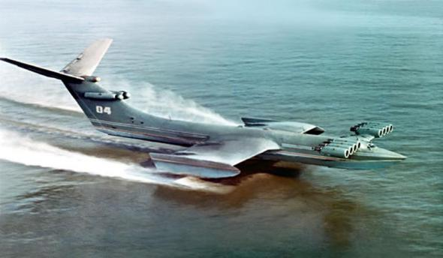
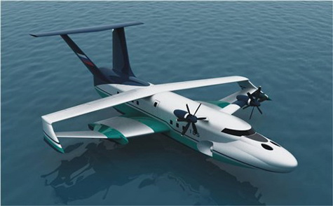
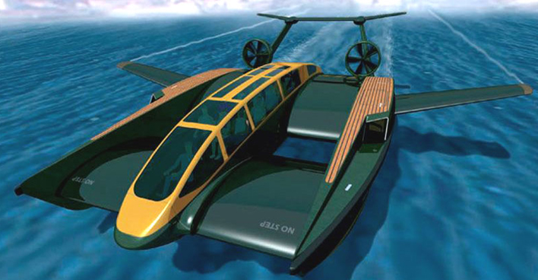
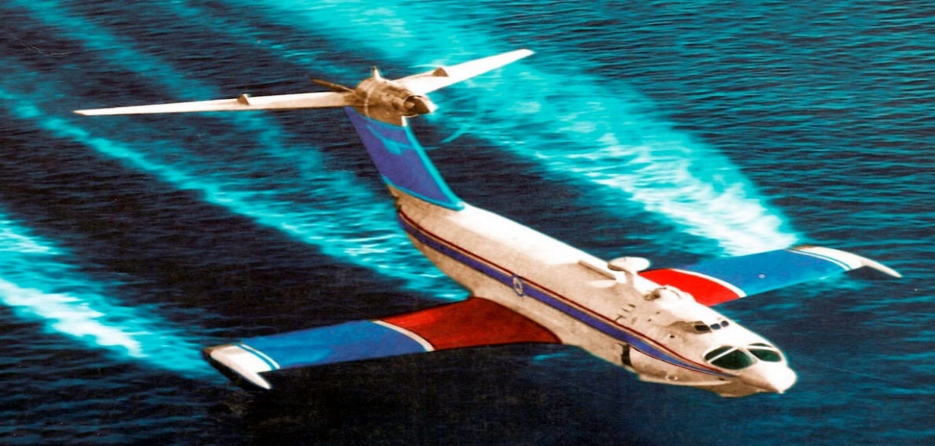
«Невозможное сегодня
станет возможным завтра»
Циолковский К.Э.

Slide 3
Цель работы:
Выяснить в процессе исследования, способны ли гибридные экранолёты заменить традиционные летательные аппараты при выполнения полётов в труднодоступные места.

Slide 4
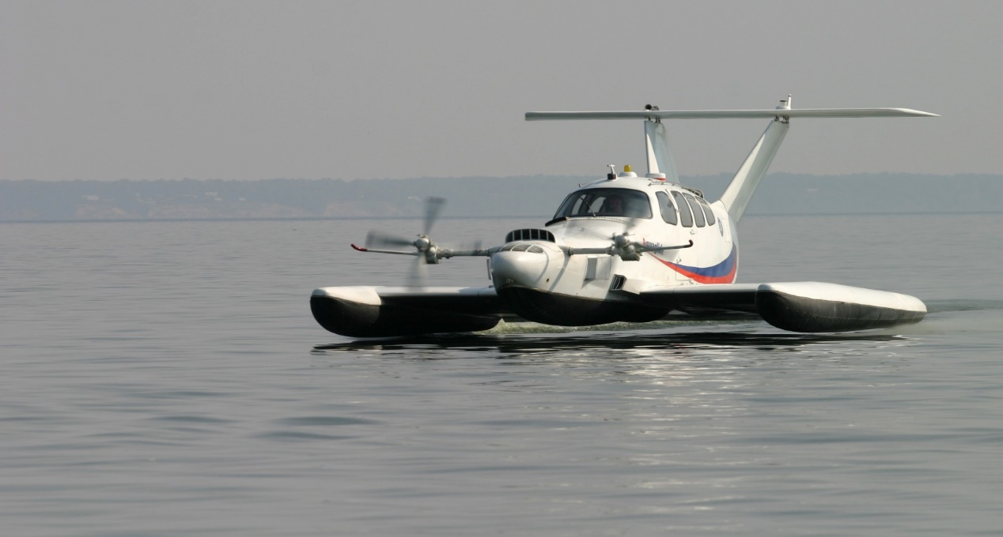
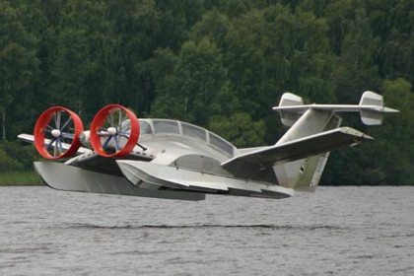
Актуальность исследования
Способность к быстрому реагированию в экстремальных ситуациях,
мобильность, доступность,
отсутствие необходимости создания специальных объектах наземной инфраструктуры.

Slide 5
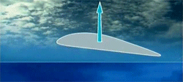
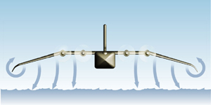
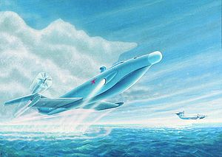
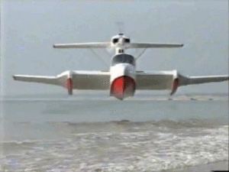
Эффект экрана

Slide 6
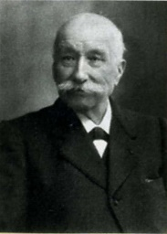
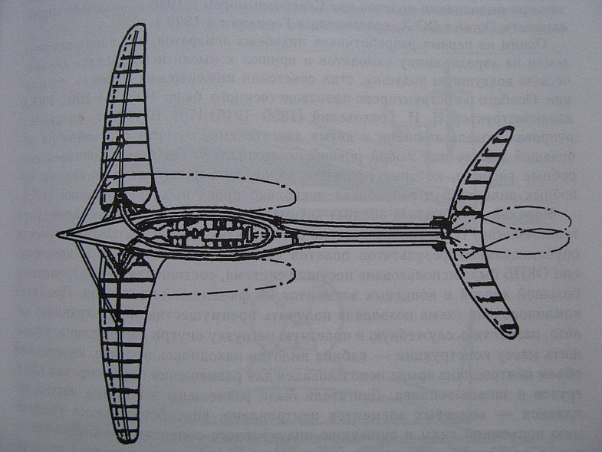
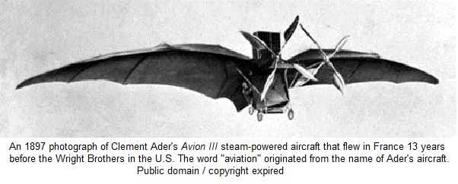
Первые экранопланы
Клемент Адер

Slide 7
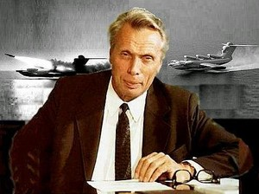
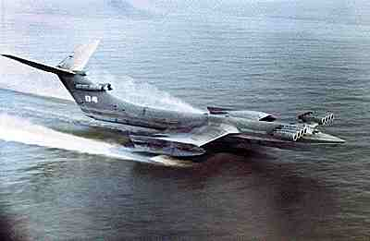
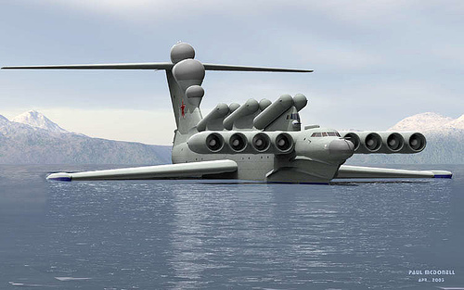
Ростислав Евгеньевич Алексеев

Slide 8
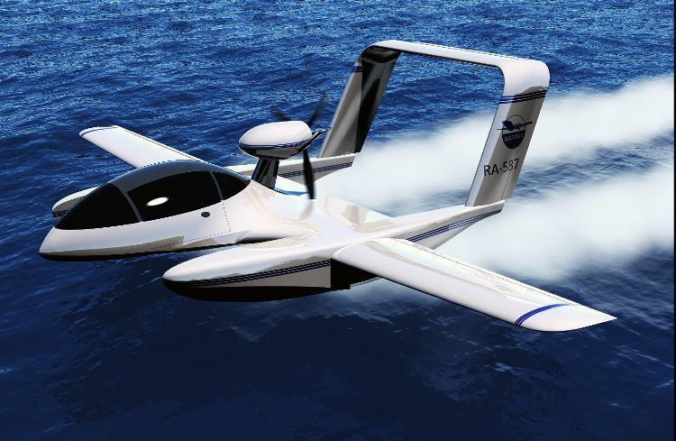
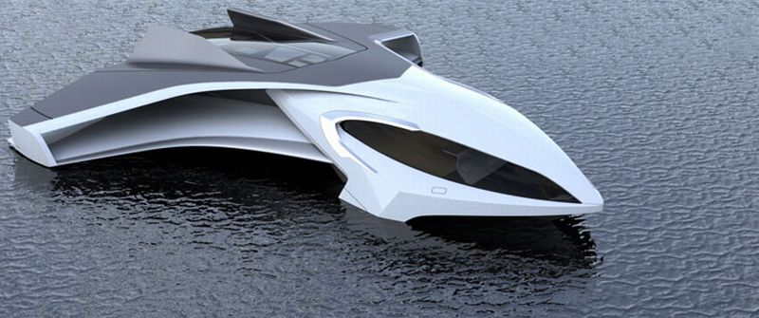

Экранопланы сегодня

Slide 9
Критерии сравнения
Область использования
Лётные возможности
Экономичность
Скорость
Безоасность

Slide 10
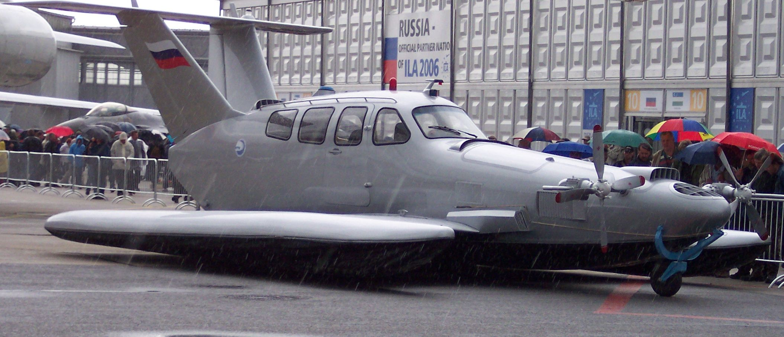
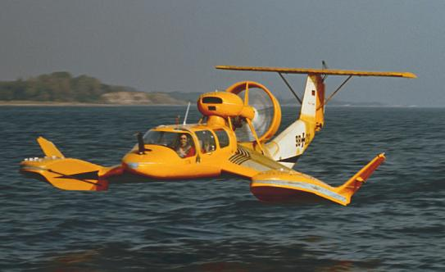
Область использования
Экранопланы стоит использовать на крупных озерах, морях, океанах, на относительно прямых и широких реках, равнинной степи
Экранолеты стоит применять на крупных реках с местными сужениями и крупными поворотами русла, болотистой местностью ,над арктическими пустынями, тундрой, лесостепью и холмистой степью

Slide 11
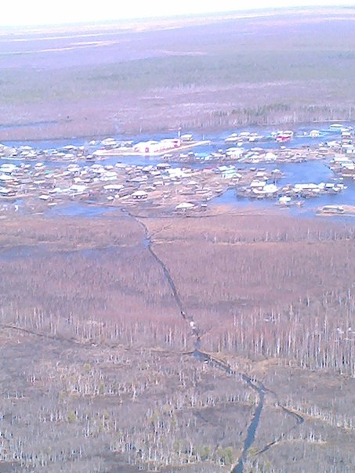
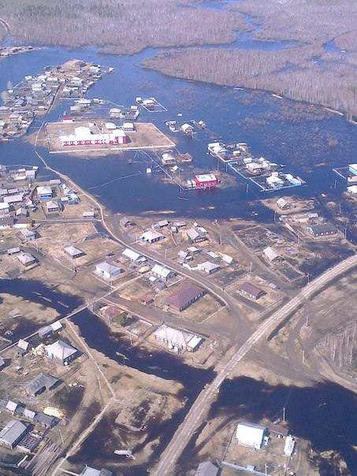
Половодье. Тобольский район

Slide 12
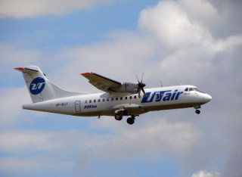
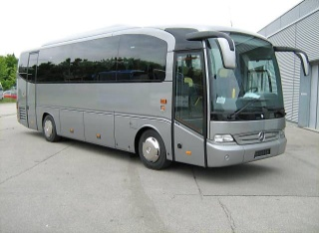
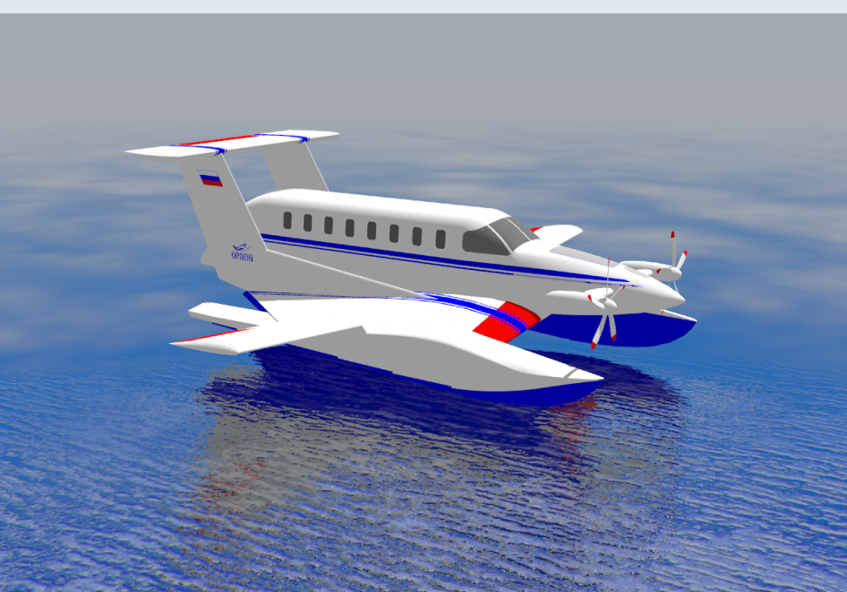
Сравнительные показатели применения транспортных средств на маршруте (1000 км)
Показатели
Расстояние (км) | 1000 | 1000 | 1000
Скорость (км/час) | 265 | 60 | 250
Время в пути (час) | 3 | 16 | 4
Цена билета (руб) | 9600 | 3300 | 3200

Slide 13
Экономичность
За счет экранного эффекта.
За счет лучшего соотношения «полезная нагрузка – масса транспортного средства»,
за счет лучшей топливной эффективности,
за счет сокращения эксплуатационных затрат,
за счет существенно меньших капиталовложений в обустройство портов,
за счет использования уже созданных природой транспортных магистралей,
за счет лучших экологических качеств.

Slide 14
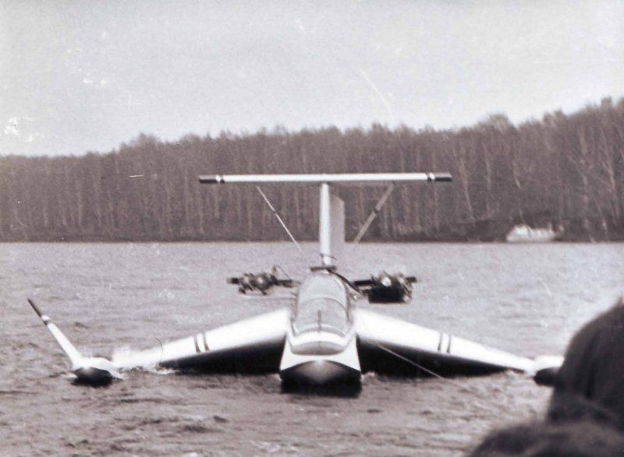
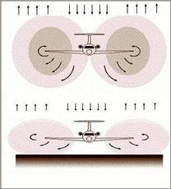
Техническое обоснование проекта

Slide 15
Вывод
Экранолеты по некоторым основным показателям, имеют значительное преимущество - способность двигаться не только на экране, но и летать как обычный самолет. Подобное преимущество прекрасно подходит для спасательных операций, экстренной быстрой доставки грузов, пассажирских перевозок.
Таким образом, проанализировав технические качества существующих экранопланов и экранолетов, мы пришли к выводу, что данный вид транспорта перспективен в использовании.

Slide 16
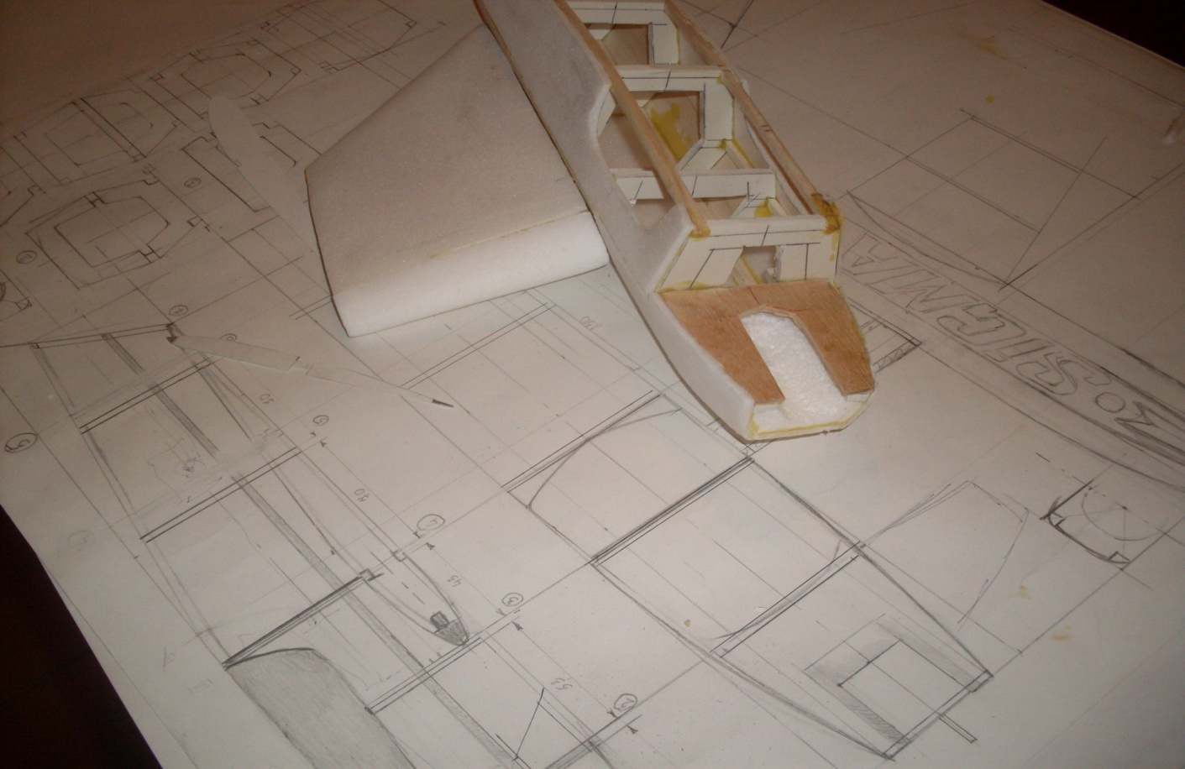
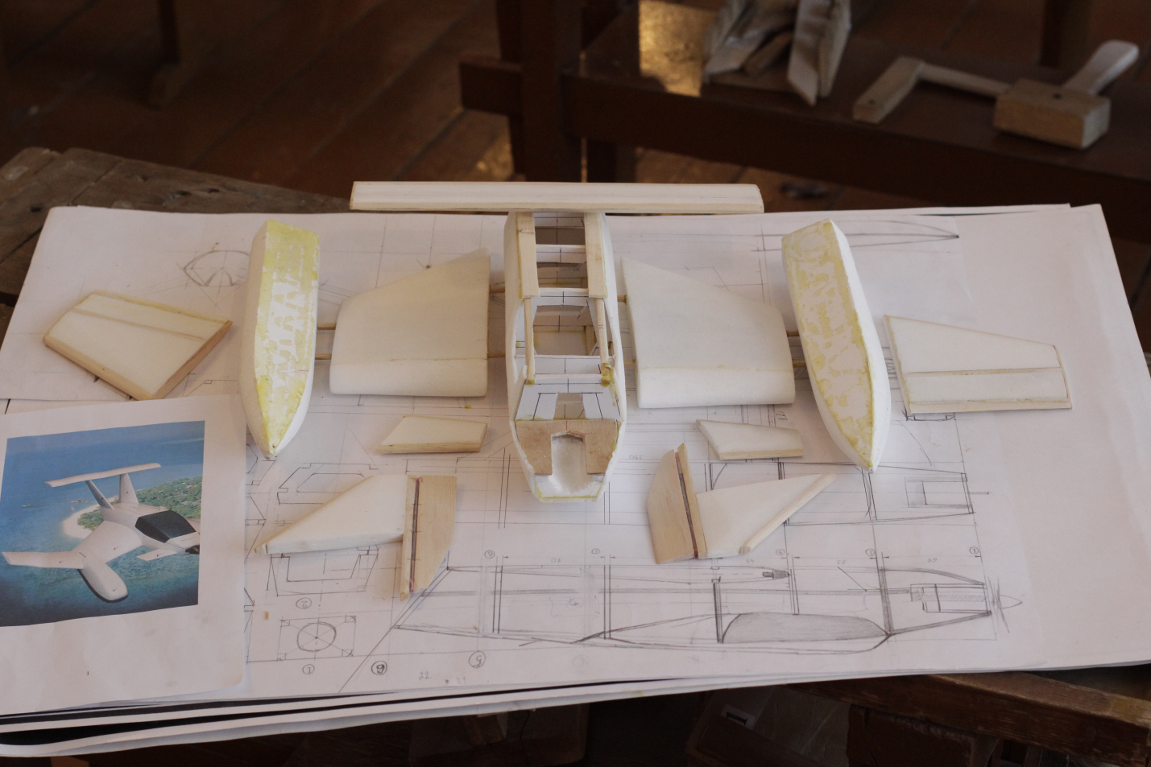
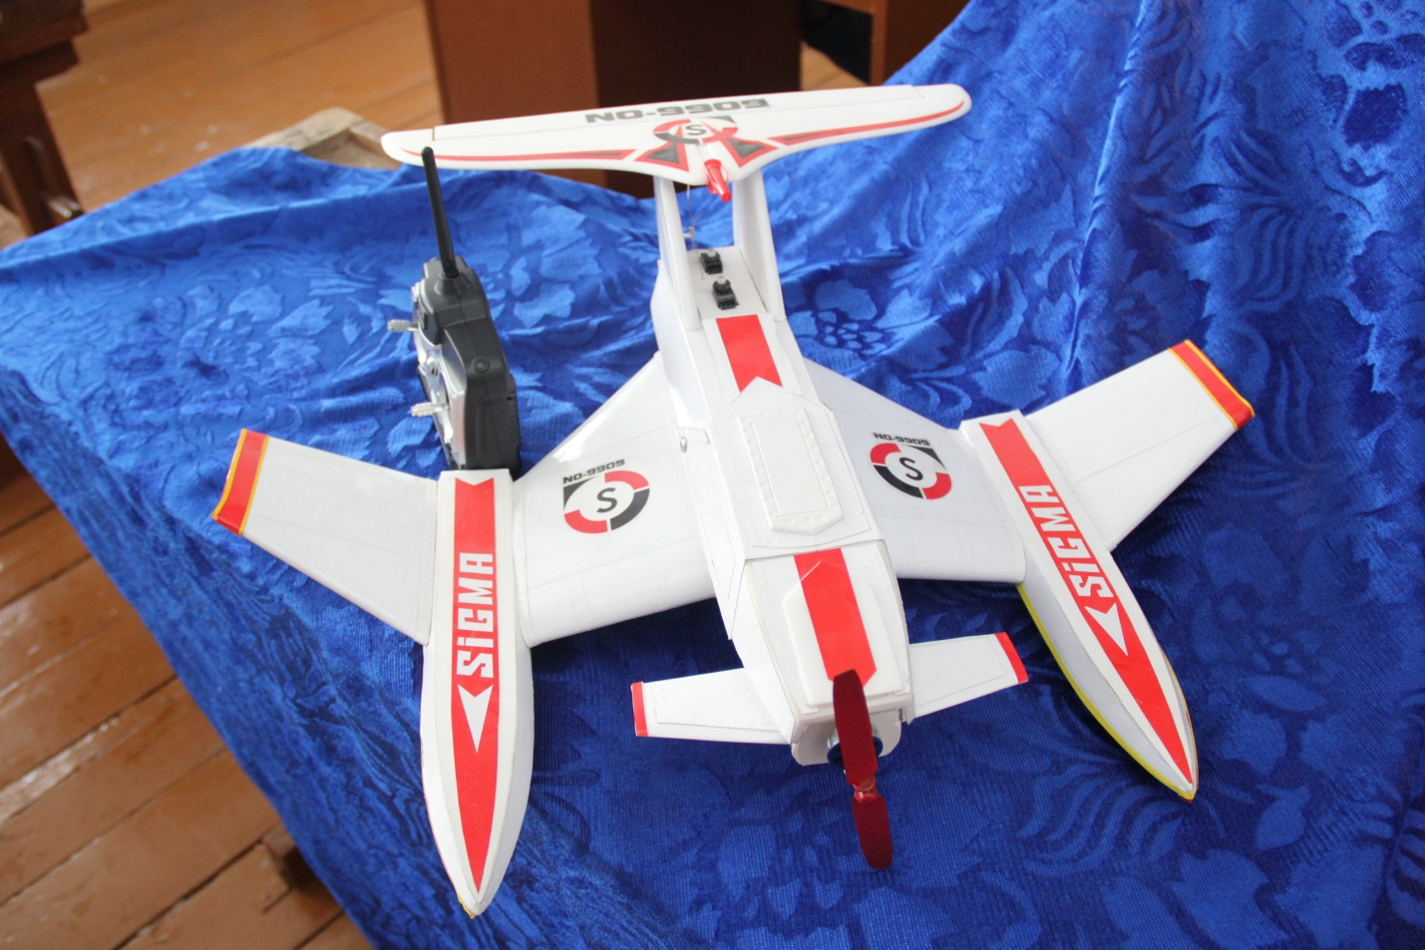
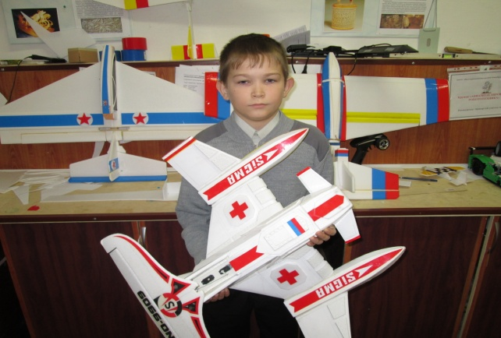
Мой экранолёт «СПАСАТЕЛЬ»

Slide 17
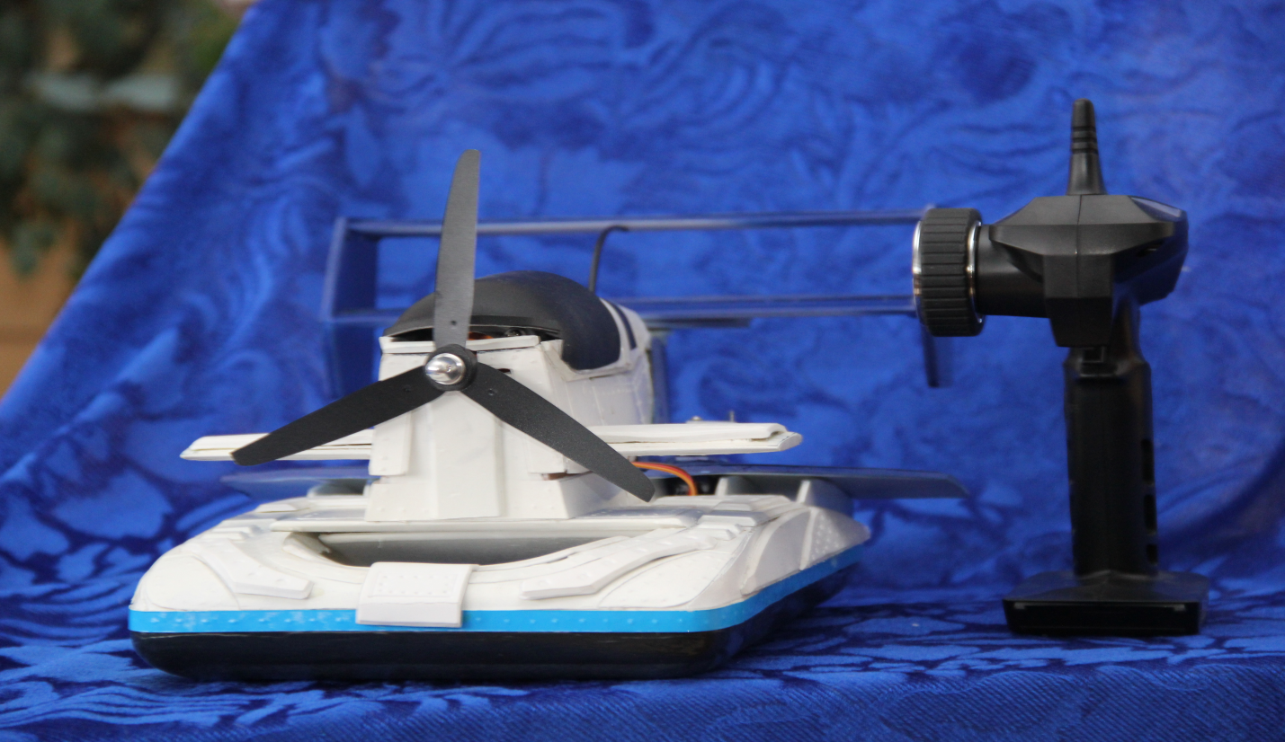
Модели техники для выполнения спасательных работ спроектированных изготовленных в нашей школе.

Slide 18
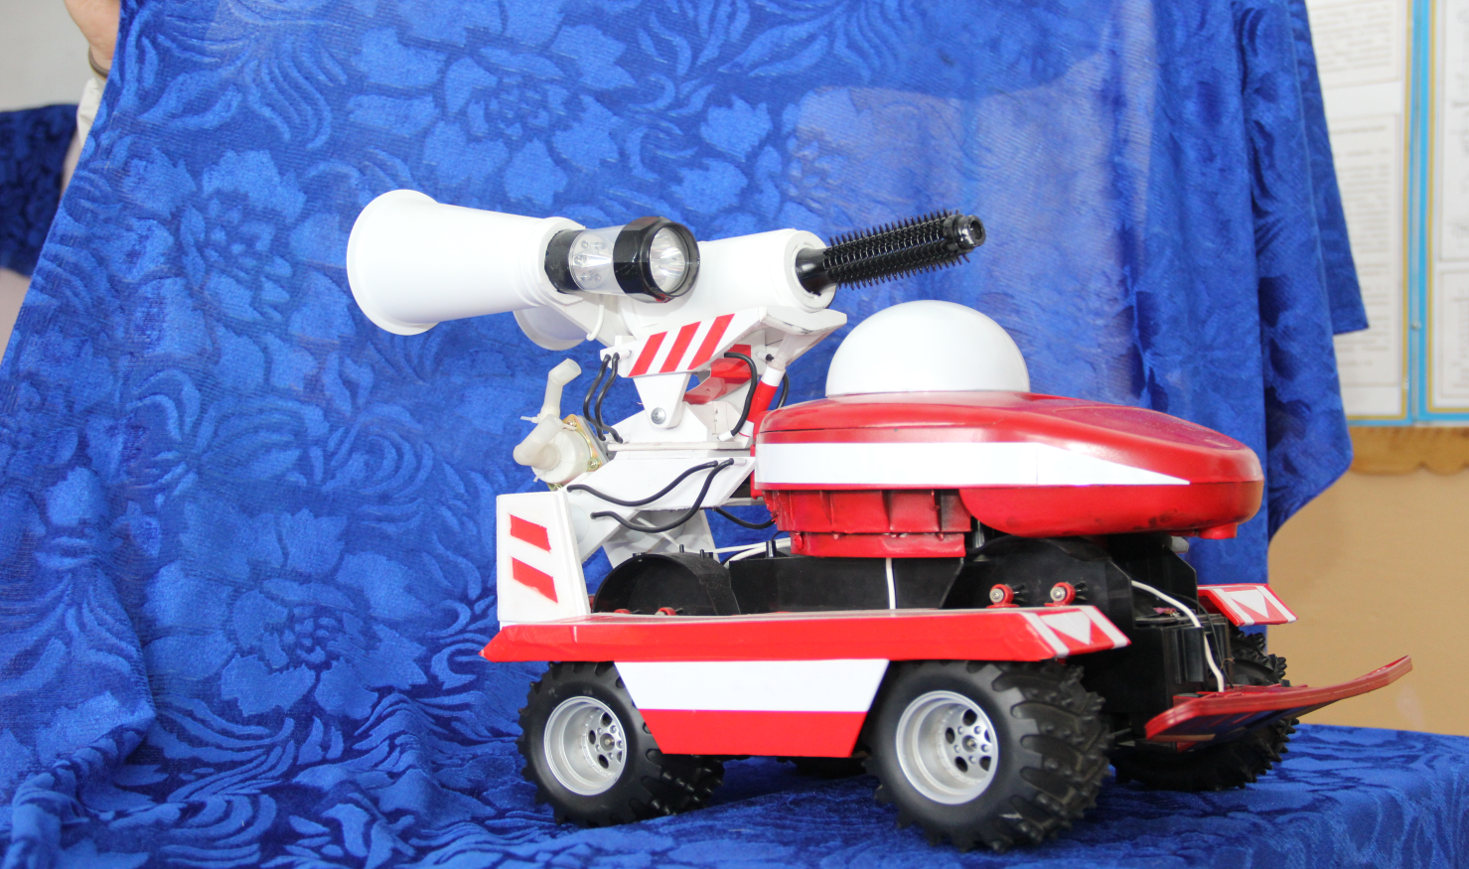
Автономная передвижная водомётная пушка, для тушения сложных пожаров.(2015)

Slide 19
    Список литературы:
1.Васильев Э. В. Транспортные суда – экранопланы. Концепция транспортных систем на базе экранопланов. Нижний Новгород,- 2008.
2.«Крылья России», документальный сериал, фильм 11 «Экранопланы. На грани двух стихий», Студия документального кино «Крылья России». Режиссёр сериала: Андрей Кулясов
3.«Корабли, умеющие летать, Экранопланы советского ВМФ» Приложение к журналу «Моделист-Конструктор» «Морская коллекция», №8, 2010.
4.Петров Г.Ф. Гидросамолёты и экранопланы России 1910-1999 г.г. (электронная версия http://airspot.ru/library/book/gidrosamolety-i-ekranoplany-rossii-1910-1999-petrov-g-f).
5.П. Качур. Экранопланы. Прошлое, настоящее, будущее. «техника и вооружение № 3, 2008 (статья размещена http://militaryarticle.ru/tekhnika-i-vooruzhenie/2008/11712-jekranoplany)
6.Экранопланы. Белавин Н.И Судостроение, 1977 г
7.Экранопланы – транспортные суда XXI века/А.И.Маскалик А.И, Р.А.Нагапетян и др.- СПб.: Судостроение, 2005
8.Энциклопедический словарь юного техника. Сост. В.Б.Зубков, С.В.Чумаков, - М.: Педагогика, 1980
9. ru.wikipedia.org
10.http://www.siliyan.ru/archives/6738
11. www.liveinternet.ru/users/amayfaar/post143272330
12.dic.academic.ru
13.sdelano-u-nas.livejournal.com/672493.html

Slide 20
Спасибо за внимание

